Slide 1
Тема уроку : Алгоритми опрацювання табличних величин
24.03.2022р
Урок 46

Slide 2




Як описати алгоритми знаходження суми чи кількості елементів табличної величини мовами програмування?
Розділ 6 § 16
Засобами мов програмування можна автоматизувати процес знаходження підсумкових даних:
Суми
Добутку
Середнього значення
Такі задачі передбачають, що табличні елементи змінюватись не будуть, а результатом їх виконання буде одне підсумкове значення.

Slide 3


Як описати алгоритми знаходження суми чи кількості елементів табличної величини мовами програмування?
Розділ 6 § 16
У програмах, де передбачені дії з елементами табличної величини, що задовільнять деяким умовам, використовують оператор розгалуження
if

Slide 4
Як описати алгоритми знаходження суми чи кількості елементів табличної величини мовами програмування?
Розділ 6 § 16
Опис умов здійснюють так само, як і з простими змінними. Для запису простих умов використовують оператори порівняння:
>, <, <=, >=, =, <>
а складені умови формують із простих з використанням логічних операторів:
and, or, not

Slide 5
Задачі на пошук у масиві елемента із заданою властивістю
Розділ 6 § 16
Задачі на знаходження суми (добутку) елементів
Знайти добуток всіх елементів масиву А[1..N].
Р := 1;
For і := 1 to N do P := Р*А[і];
Знайти суму додатних елементів масиву A[1..N].
S:=0;
For і := 1 to N do
If A[i] > 0 Then S := S+A[i];

Slide 6

Найбільший і найменший елементи табличної величини
Розділ 6 § 16
Задача 4. Визначити найбільше значення елементів табличної величини.
Спочатку вважатимемо, що значення першого елемента табличної величини є найбільшим.
Після цього послідовно переглядатимемо значення всіх інших елементів табличної величини, і якщо трапиться значення, що більше того, яке на даний момент вважаємо найбільшим, то вважатимемо тепер уже це значення найбільшим.

Slide 7
Найбільший і найменший елементи табличної величини
Розділ 6 § 16
Текст відповідної процедури:
procedure TForm1.Button1Click(Sender: TObject);
var a: array [1..10] of real; i: integer; max: real;
begin
for i := 1 to 10 do a[i] := StrToFloat(Memo1.Lines[i-1]);
max := a[1]; {вважаємо, що найбільше значення — значення першого елемента}
for i := 2 to 10 do If a[i] > max Then max := a[i]; {замінюємо найбільше значення}
Label1.Caption := FloatToStr (max) + ' — найбільше значення’;
end;

Slide 8
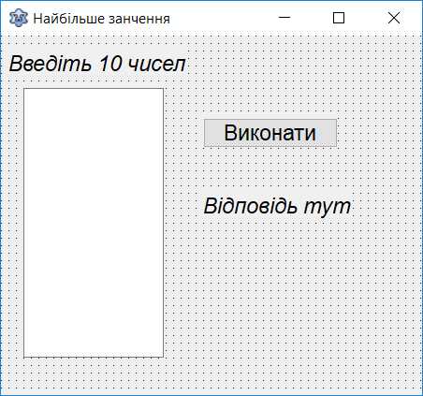

Найбільший і найменший елементи табличної величини
Розділ 6 § 16
Можливий варіант розміщення об’єктів на електронній формі.

Slide 9

Найбільший і найменший елементи табличної величини
Розділ 6 § 16
Задача 5. Дано табличну величину, значення всіх елементів якої різні. Визначити найбільше та найменше значення серед елементів цієї табличної величини та поміняти їх місцями.
Оскільки треба поміняти місцями найбільше та найменше значення серед значень елементів табличної величини, то потрібно визначити не тільки самі ці значення, а ще й номер елемента, значення якого найбільше, та номер елемента, значення якого найменше.
Визначимо все це, переглядаючи значення елементів табличної величини лише один раз.

Slide 10

Найбільший і найменший елементи табличної величини
Розділ 6 § 16
Спочатку вважатимемо, що значення першого елемента і найбільше, і найменше, а номер найбільшого і найменшого елементів:
1

Slide 11

Найбільший і найменший елементи табличної величини
Розділ 6 § 16
Після цього послідовно переглядатимемо всі інші елементи масиву. Якщо значення чергового елемента табличної величини більше того значення, яке на той момент вважаємо найбільшим, то замінюємо найбільше значення серед уже переглянутих і номер найбільшого елемента.
Якщо ні, то може це значення менше, ніж те, яке поки що вважаємо найменшим. І якщо це так, то замінюємо найменше значення серед уже переглянутих і номер найменшого елемента.

Slide 12
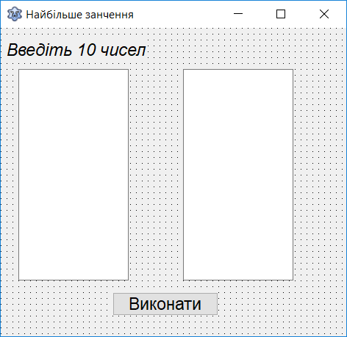

Найбільший і найменший елементи табличної величини
Розділ 6 § 16
Можливий варіант розміщення об’єктів на електронній формі.

Slide 13
Найбільший і найменший елементи табличної величини
Розділ 6 § 16
Текст відповідної процедури:
procedure TForm1.Button1Click(Sender: TObject);
var a: array [1..10] of real; i, nmax, nmin: integer; max, min: real;
begin
for i := 1 to 10 do a[i] := StrToFloat(Memo1.Lines[i-1]);
max := a[1]; nmax := 1; // значення першого елемента важаємо найбільшим
min := a[1]; nmin := 1; // значення першого елемента важаємо найменшим
for i := 2 to 10 do
If a[i] > max {порівняння значення чергового елемента з найбільшим на цей момент}
Then
begin
max := a [i]; // замінюємо значення найбільшого елемента
nmax := i; // замінюємо номер найбільшого елемента
end

Slide 14
Найбільший і найменший елементи табличної величини
Розділ 6 § 16
(Продовження…) Текст відповідної процедури:
Else
If a[i] < min // порівняння значення чергового елемента з найменшим на цей момент
Then
begin
min := a[i]; // замінюємо значення найменшого елемента
nmin := i; // замінюємо номер найменшого елемента
end;
a[nmax] := min; a[nmin] := max; {обмін значеннями найбільшого і найменшого елементів}
for i := 1 to 10 do
Memo2.Lines.Append(FloatToStr(a[i])); {виведення значень елементів табличної величини з переставленими найбільшим і найменшим значенням}
end;

Slide 15
Сортування вибором максимального елемента
Розділ 6 § 16
Алгоритм сортування:
Максимальний елемент із послідовності Х[1]..Х[2] поміняти місцями з Х[2].
For К := 10 downto 2 do
begin // пошук М — номера Мах(Х[1..К])
М := 1; Max := Х[1];
For і := 2 to K do
If [Xi] > Max Then begin
Max := X[i]; M := i; end; { перестановка X[K] і Х[М1}
С := X[M]; X[M] := X[K]; X[K] := C;
end;

Slide 16
Сортування обміном
(метод бульбашки)
Розділ 6 § 16
Метод бульбашки ґрунтується на порівнянні та перестановці сусідніх чисел.
Алгоритм сортування:
Послідовно порівнювати пари сусідніх елементів Х[і] і Х[і+1] (i:1..N-1), і, якщо
Х[І] > Х[і+1]
то поміняти їх місцями. Логічній змінній Ргар надати значення True. У результаті першого перегляду послідовності на N-му місці буде найбільший з усіх елементів, тобто він, як бульбашка, «спливе» вгору.

Slide 17

Сортування обміном
(метод бульбашки)
Розділ 6 § 16
(Продовження) Алгоритм сортування:
Переглянути елементи від 1 до N-2; на (N-1)-му місці з'явиться найбільший серед (N-1) перших елементів і т.д.

Slide 18
Сортування обміном
(метод бульбашки)
Розділ 6 § 16
Змінна Ргар: Boolean виконує роль прапорця. Вона отримує значення True в тому випадку, якщо відбулась хоча б одна перестановка сусідніх елементів. Якщо значення Ргар не змінилось, це означає, що елементи масиву вже впорядковані і подальший перегляд послідовності значень не потрібний:
Repeat Ргар := False;
For і := 1 to 9 do
If X[i] > X[i+1] Then begin
С := X[i]; X[i] := X[i+1]; X[i+1] := C;
Prap := True end
Until Prap = False;

Slide 19

Домашнє завдання
Розділ 6 § 16
Проаналізувати
§ 16, ст. 122-128

Slide 20


Працюємо за комп’ютером
Розділ 6 § 16
Сторінка
123-127

Slide 21


Дякую за увагу!
За навчальною програмою 2017 року
Урок 46

